Slide 1
本コースで行うこと
PHP(ver8.0)で、MVCフレームワークを使ったWebアプリケーション開発の実践をします。
MVCフレームワークはなるべく手作りします。一部、外部ライブラリに頼る部分もあります。
15ステップに分け、少しずつ実装していきます。

Slide 2
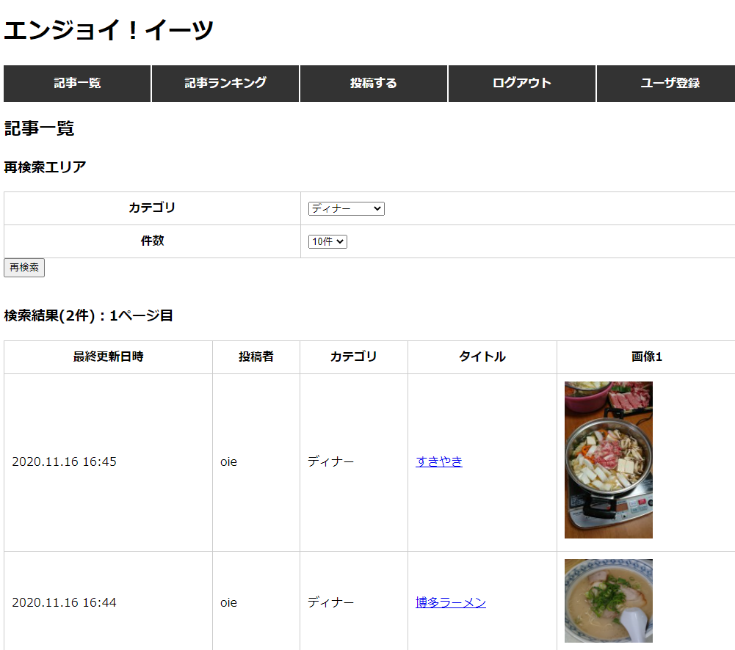
エンジョイ！イーツの概要
食べたものに関する記事を投稿したり、別の人の投稿にコメントできる、架空のWebアプリケーションです。
投稿にはユーザ登録とログインが必要です。

Slide 3
本コースで学べること(1)
MVCフレームワークの内部動作を、具体的にイメージできるようになります。
ビューに書かれたHTMLコンテンツを読み込むときの動き
フロントコントローラがコントローラを呼び出すまでの動き

Slide 4
本コースで学べること(2)
以下のような、実践的なWebアプリケーション開発のかんどころをつかめるようになります。
ディレクトリの適切な分け方
クラスの適切な分け方
ある処理を、MVCのどこに記述するのが適切かの判断
将来的なシステム変更の察知と、事前の備え方

Slide 5
本コースで学べること(3)
使いみちが分かりにくい文法要素を、適切なタイミングで使えるようになります。たとえば、以下のようなものです。
抽象クラス
インターフェース
staticメソッド、プロパティ
トレイト

Slide 6
本コースの対象者
以下の方を対象としています。
PHPの基礎文法を習得済で、初級者から中級者にステップアップしたい方。
『PHP本格入門』上巻程度の知識と、composerの基礎的な使い方の知識が必要です。
上巻： https://gihyo.jp/book/2020/978-4-297-11468-8

Slide 7
アプリケーションの実行環境について
本コースでは、Dockerを使い、以下の実行環境を構築します。
PHP 8.0
Apache 2.4
MariaDB 10.5
composer 2.0
phpMyAdmin

Slide 8
受講される方の開発環境について
本コースでは、ソースコードを書くことはほとんどしません
が、IDEのコードジャンプ機能を使うと、ソースコードの読解が楽になります。
無償のものとして、Visual Studio Codeなどがあります。これにintelephenseという拡張機能を入れると解析が楽になります。
有償のものとして、PhpStormがあります。
30日間使える体験版もあります(2020.9.10現在)。
講師はPhpStormを使って説明します。

Slide 9
難易度について(1)
入門者を対象としていますが、難易度はやや高めです。
コードは手作りで書いてもらうわけではありませんので、分からない箇所があっても、とりあえず先にすすめることはできます。
分からない文法要素は「分からないことリスト」などにまとめておいて、あとでまとめて振り返ることをおすすめします。

Slide 10
難易度について(2)
以下に記載のキーワードの「意味」や「文法」は、既に習得済であることを前提にお話します。
PHPのキーワード
変数、条件分岐、ループ、関数、引数、戻り値、クロージャー、クラス、インスタンス、メソッド、プロパティ、アクセス修飾子、抽象クラス、インターフェース、名前空間、staticキーワード、useキーワード
Webのキーワード
Webサーバー、セッション、HTML、アップロード、フォーム、HTTPリクエスト、HTTPレスポンス、HTTPレスポンスステータスコード
データベースのキーワード
MariaDB、SQL、コミット、ロールバック、SELECT、UPDATE、INSERT、DELETE など...
composerのキーワード
外部ライブラリ、composer、composerコマンド、composer.json、composer.lock

Slide 11
ご留意事項
本コースで制作するMVCフレームワークは、学習用の簡易的なものです。
実務での利用はお控えくださいますよう、お願いいたします。

